Slide 1
ফ
দৃষ্টি আকর্ষণ
এই পাঠটি শ্রেণিকক্ষে উপস্থাপনের পূর্বে পাঠ্যবই থেকে এই পাঠটি ভালভাবে পড়ে নেওয়া যেতে পারে।
এই পাঠটি শ্রেণিকক্ষে উপস্থাপনের সময় নিচের Note Bar এ দেয়া Notes অনুসরণ করা যেতে পারে।
পাঠটি শ্রেণিকক্ষে উপস্থাপনের পূর্বে এই স্লাইডটি ডিলিট করে দেয়া যেতে পারে অথবা F5 চেপে slide show-তে যেতে পারেন।
কন্টেন্টটির চেয়েও ভিন্ন আঙ্গিকে ভাল মানের শ্রেণি উপযোগী কন্টেন্ট তৈরি করে ক্লাসে প্রদর্শন করা যেতে পারে।

Slide 2
আজকের ক্লাসে সবাইকে স্বাগতম
Notes:
শিক্ষার্থীদের স্বাগতম, ক্লাসের প্রতি মনোযোগ আকর্ষণ এবং পাঠে আবহ সৃষ্টির জন্য চিত্রটি দেওয়া হয়েছে।

Slide 3
পরিচিতি
শিক্ষক পরিচিতি
মো: মোজাফফর হোসেন
সহকারী অধ্যাপক
উথরাইল সিদ্দিকীয়া কামিল মাদ্রাসা
সদর, দিনাজপুর।
mozafforict42@gmail.com
Mob.-01718936920
পাঠ পরিচিতি
শ্রেণি: নবম-দশম
বিষয়: রসায়ন
অধ্যায়: প্রথম
পাঠ: ১.২
Notes:
কন্টেন্টটি মানসম্মত করার জন্য মতামত দিলে কৃতজ্ঞ থাকবো।

Slide 4
রসায়নের
উপকরণগুলো.....
বৃত্তের.....
পরিধি
Notes:
পাঠ শিরোনাম ঘোষনা করার জন্য প্রথমে চিত্র দেখিয়ে শিক্ষার্থীদের রসায়নের পরিধি সম্পর্কে প্রাসঙ্গিক প্রশ্ন করা যেতে পারে এবং তাদের উত্তরের মাধ্যমে পাঠ ঘোষনা করা যেতে পারে।
চিত্রের উপকরণগুলো কিসের বলে মনে হয়?
যে রেখা দ্বারা বৃত্ত আবদ্ধ তাকে কি বলে?

Slide 5
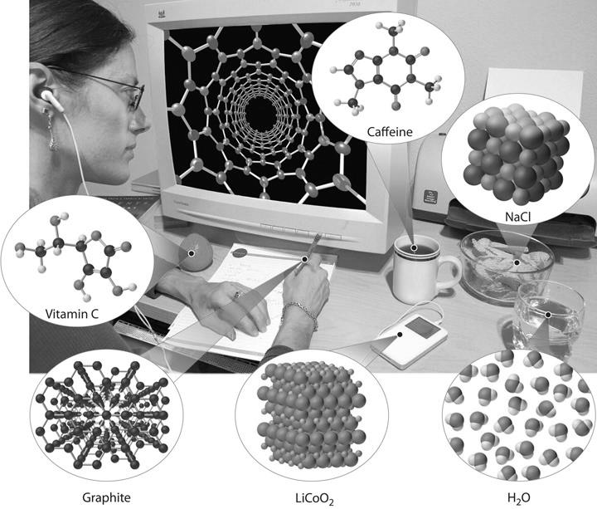
রসায়নের পরিধি

Slide 6
শিখনফল
এই পাঠ শেষে শিক্ষার্থীরা ...
রসায়নের পরিধি নির্ধারণ করতে পারবে
বিভিন্ন বস্তুর সাথে রসায়নের সংশ্লিষ্টতা ব্যাখ্যা করতে পারবে
দৈনন্দিন জীবনে ব্যবহৃত বস্তুতে রসায়নের উপস্থিতি বর্ণনা করতে পারবে।

Slide 7
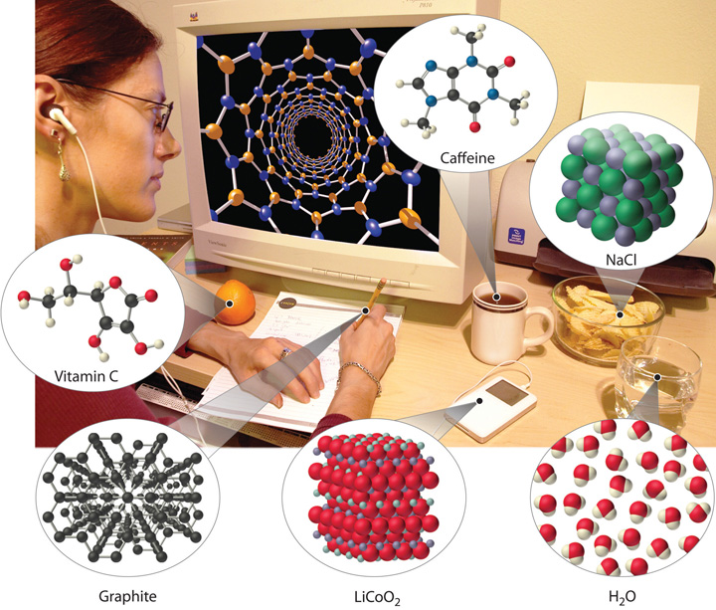
চায়ে
ক্যাফেইন
চিপসে
লবন
কমলায়
ভিটামিন-সি
পেনসিলে
গ্রাফাইট
গ্লাসে
পানি
আমাদের খাদ্যে, পরণে, কাজে, চলনে, নিশ্বাস-প্রশ্বাসে, সবত্রই রয়েছে... ।
চিত্রগুলো লক্ষ কর
তাই রসায়নের বিস্তৃতি .....।
চিত্রের প্রত্যেক পদার্থে রয়েছে .....।
Notes:
আজকের পাঠের প্রথম শিখনফলের উদেশ্যে চিত্রগুলি দেওয়া হয়েছে। চিত্রের পদার্থগুলি দেখায়ে পদার্থগুলো যে রাসায়নিক সে সম্পর্কে প্রাসঙ্গিক প্রশ্ন করা যেতে পারে। যেমন-
চায়ে কিরুপ রাসায়নিক পদার্থ থাকে?
পানি কি রাসায়নিক পদার্থ? ইত্যাদি ।

Slide 8
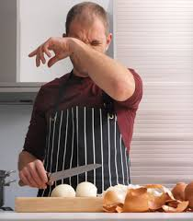
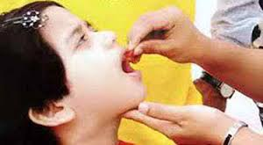
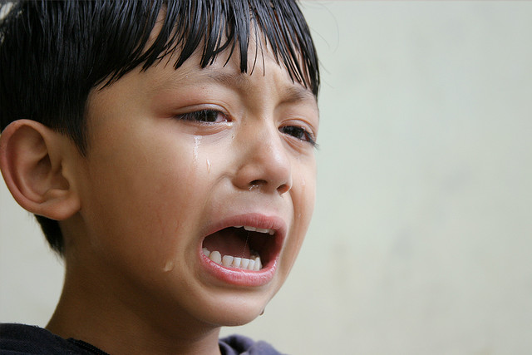
পিঁয়াজে রসায়ন
ঔষধে রসায়ন
স্নেহ-ভালবাসায় রসায়ন
কান্নায় রসায়ন
যে দিকে তাকাই সবই রসায়ন, সর্বত্রই রসায়ন
তাই রসায়নের পরিধি গাণিতিক ভাবে হিসাব করা সম্ভব নয়।
Notes:
এরুপ অনেক উদাহরণ দিয়ে রসায়নের ব্যপকতার ব্যাখ্যা প্রদান করা যেতে পারে।

Slide 9
একক কাজ
কমলালেবুতে রসায়ন থাকে কী?
চিপস-এ রসায়ন থাকে কী ?
রসায়নের পরিধি কতদুর বিস্তৃত?

Slide 10
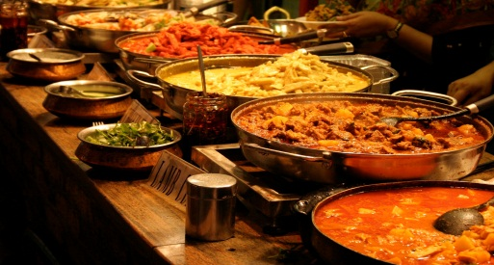
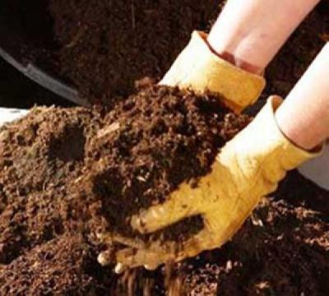
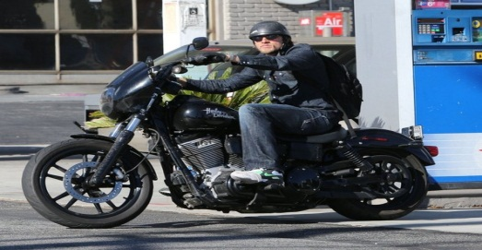
বিভিন্ন বস্তুর সাথে রসায়নের সংশ্লিষ্টতা
বস্তু | উপাদান | উৎস
শ্বেতসার, আমিষ, চর্বি
উদ্ভিদ ও প্রাণীর বিভিন্ন প্রক্রিয়ার মাধ্যমে
জৈব যৌগ ও তন্তু
রাসায়নিক বিক্রিয়ায় কৃত্রিম তন্তু
অক্সিজেন, নাইট্রোজেন, কার্বন, ফসফরাস ইত্যাদি
শিল্প-কারখানায় রাসায়নিক বিক্রিয়ার মাধ্যমে
বিভিন্ন ধাতু, প্লাস্টিক, পেট্রোলিয়াম
আকরিক থেকে ধাতব পদার্থ আহরিত হয়।
Notes:
আজকের পাঠের দ্বিতীয় শিখনফলের উদেশ্যে চিত্রগুলি দেওয়া হয়েছে। এরুপ অনেক উদাহরণ দিয়ে বিভিন্ন বস্তুর সাথে রসায়নের সংশ্লিষ্টতা ব্যাখ্যা প্রদান করা যেতে পারে। যেমন-
খাদ্য দ্রব্যের সাথে কিসের সংশ্লিষ্টতা রয়েছে?
পোসাকের সাথে কিসের সংশ্লিষ্টতা রয়েছে?

Slide 11
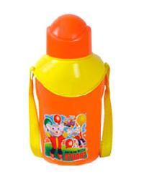
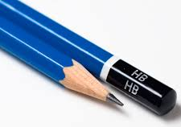
দলগত কাজ
চিত্রগুলো দেখ এবং নিচের ছকটি পূরণ কর
টিফিন
পানি
কাগজ
পেনসিল
বস্তু | উপাদান | উৎস
Notes:
আজকের পাঠের দ্বিতীয় শিখনফলের উদেশ্যে দলীয় কাজটি দেওয়া হয়েছে। ছকটি পূরণের মাধ্যমে বিভিন্ন বস্তুর সাথে রসায়নের সংশ্লিষ্টতা কতটুকু তার ব্যাখ্যা প্রদান করতে পারবে।

Slide 12
ভিডিওটি দেখ
তাই ঘুম থেকে উঠে আমরা যা দেখি বা করি প্রত্যেকের মধ্যে রয়েছে . . .।
ভিডিওতে যা দেখলে তাতে সবত্রই রসায়ন রয়েছে কী?
Notes:
আজকের পাঠের তৃতীয় শিখনফলের উদেশ্যে ভিডিওটি দেওয়া হয়েছে।ভিডিওটি দেখে দৈনন্দিন জীবনে ব্যবহৃত বস্তুতে রসায়নের উপস্থিতি উপলব্ধি করতে পারবে। যেমন-
টুথপেষ্ট কিরুপ পদার্থ?
চলা-ফেরায় কী রসায়ন আছে ?

Slide 13
জোড়ায় কাজ
শরীরের ঘামের মধ্যে কী কী রাসায়নিক পদার্থ থাকে?
টুথপেষ্টের মধ্যে প্রধানত কী কী রাসায়নিক পদার্থ থাকে?
“রসায়ন মানুষের চাহিদা যোগানে সার্বক্ষণিকভাবে নিয়োজিত” ব্যাখ্যা কর?

Slide 14
বহুনির্বাচনী প্রশ্ন
প্রশ্ন: ১
কাপড় তৈরির মূল উপাদান কোনটি ?
(ক) সুতা
(খ) রেশম
সঠিক উত্তর জানতে বৃত্তে ক্লিক করি
(গ) তন্তু
(ঘ) রঙ
প্রশ্ন: ২
খাবার খেলে আমাদের শরীরে -
i. বিপাক প্রক্রিয়া ঘটে।
ii. আমরা শক্তি পাই।
iii. শ্বেতসার, আমিষ, চর্বি এ সকল উপাদান পাই।
নিচের কোনটি সঠিক-
(ক) i, ii
(খ) i, iii
সঠিক উত্তর জানতে বৃত্তে ক্লিক করি
(গ) ii, iii
(ঘ) i, ii, iii
Notes:
বৃত্তে ক্লিকের পুর্বেই শিক্ষার্থীর কাজ থেকে সম্ভাব্য উত্তর জেনে উত্তর মিলানো যেতে পারে।

Slide 15
মূল্যায়ন
আমাদের নিশ্বাসের মধ্যে রসায়ন আছে কী ?
পানিতে কী কী রাসায়নিক পদার্থ রয়েছে ?
মহাবিশ্বের প্রত্যেক বস্তুতে রসায়ন রয়েছে কী?
রসায়নের পরিধি পরিমাপ করা যাবে কী ?
Notes:
প্রশ্নের উত্তরে শিক্ষক শিক্ষার্থীকে সহায়তা করতে পারেন।

Slide 16
বাড়ির কাজ
দৈনন্দিন ব্যবহৃত ৫টি বস্তুর সাথে রসায়নের সংশ্লিষ্টতার আলোকে নিচের ছকটি পূরণ কর।
বস্তু | উপাদান | উৎস
Notes:
বাড়ির কাজ শিক্ষার্থীকে বুঝিয়ে দেওয়া যেতে পারে।

Slide 17
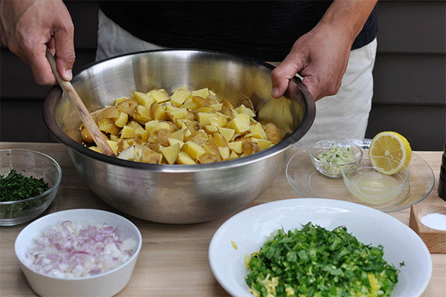
আর কোনো প্রশ্ন ? ? ?
ধন্যবাদ
Notes:
চিত্রটি দেখায়ে শিক্ষার্থীকে বিভিন্ন প্রশ্ন করা যেতে পারে এবং সমগ্র পাঠটির সংক্ষিপ্ত ব্যাখ্যা দেওয়া যেতে পারে।

